Slide 1
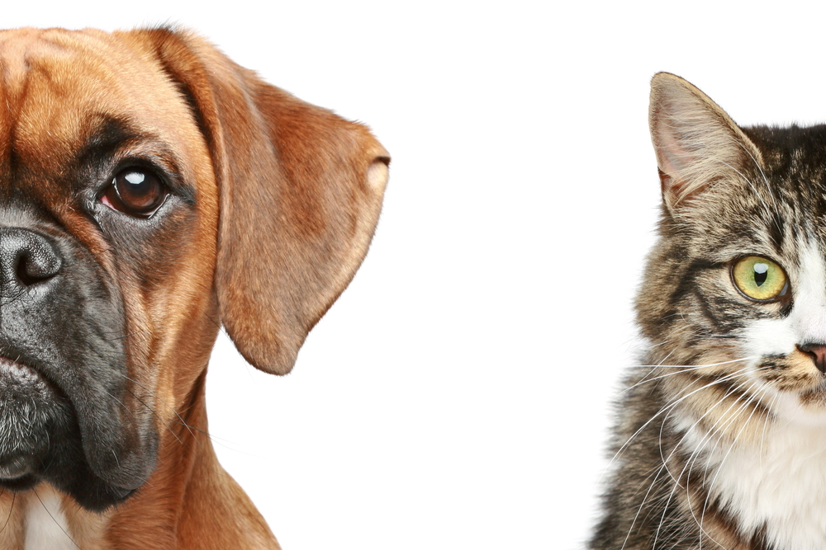
Cats and Dogs
Image classification

Slide 2
Introduction
INDEX
Strategy
Result
Conclusion

Slide 3

Introduction
Kaggle
이미지 분류에 있어서 오래된 입문형 문제
Cats and Dogs
분류 모델 knn,svm공부
모델 평가
분석 목표

Slide 4
How?
이미지 전처리
모델 적용
모델 평가
Train image 20000장
Test image 5000장
Size -> Size(64,64)
흑백으로 처리 후 가우시안 블러 사용
KNN
평가 기준
accuracy
Notes:
전체적으로 저희가
처음에 이미지 전처리를 합니다. 각자 트레인이미지 개와 고양이 각각 1000장씩 해서 2000장을 준비하고
테스트 이미지도 각각 400장씩 해서 총 800장을 준비합니다.
그리고 이미지 사이즈는 저희 컴퓨터와 시간을 고려해서 48*48로 바꿨습니다.
그리고 각자 조사하고자하는 모델링으로 조사를 하고 각각의 모델평가 기준을 가지고 평가를 하였습니다.

Slide 5
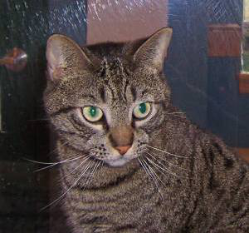
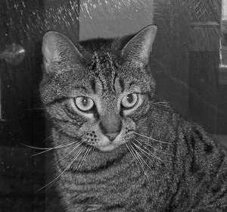


전처리
흑백 전환 및 가우시안 블러 필터 적용
Notes:
나온 실험결과는 pca를 통해 4개로 차원을 줄이기로 하였습니다.
그리고 다시 줄인 차원을 가지고 그리드 서치를 통해
K값의 k를 23으로 하고 가중치를 동등하게 주기로 하였습니다.

Slide 6
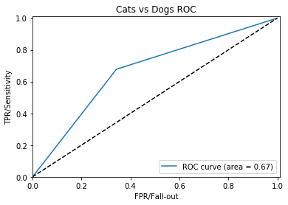
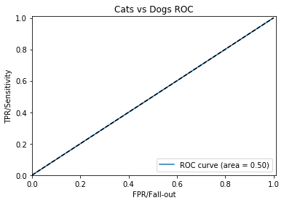
Result–KNN
Fit_sample_test
Tpr
Category | Precision | Recall | F1-score | Support
0(dog) | 0.67 | 0.66 | 0.66 | 10004
1(cat) | 0.66 | 0.68 | 0.67 | 9996
Accuracy=0.6290999
Fpr
Test_sample_test
Tpr
Category | precision | recall | F1-score | Support
0(dog) | 0.50 | 0.49 | 0.50 | 2496
1(cat) | 0.50 | 0.51 | 0.50 | 2504
Accuracy=0.49899999
Fpr
Notes:
그결과를 다시 트레이닝 시켜서 조사한결과
트레인 이미지는 60%의 확률의 정확도를 보였고
테스트 이미지는 50%의 확률의 정확도를 보였습니다.
이로 미루어 볼때 2가지 카테고리를 분류하는 것에 있어서
눈을 감고 찍어도 50%가 나온다는 것을 감안하며
Knn모델로 개와 고양이 이미지를 구분하는 것은 효과적이지 않다고 판단하였습니다.

Slide 7
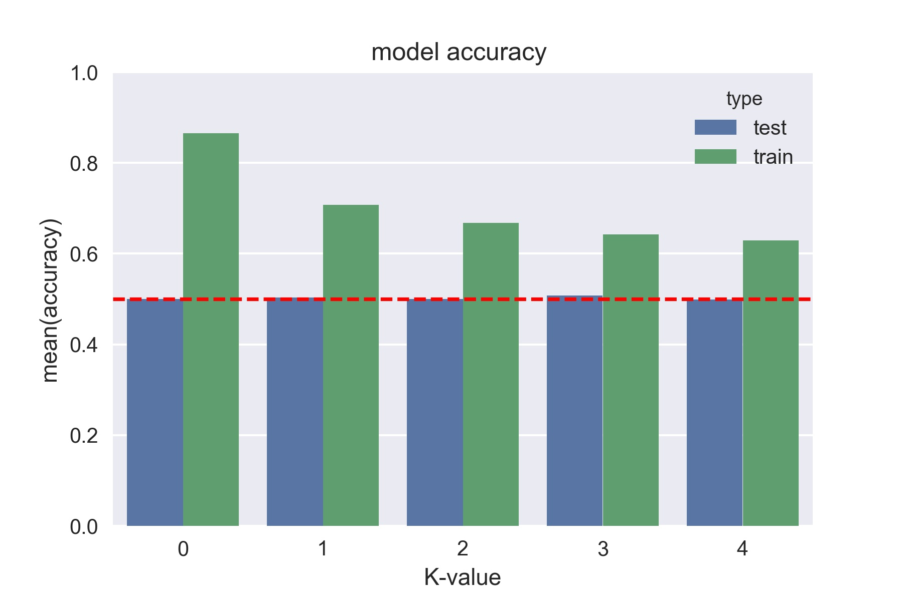
Result–KNN
More k
K가 높아져도 모델의 성능에는 커다란 변화가 없음
Notes:
그결과를 다시 트레이닝 시켜서 조사한결과
트레인 이미지는 60%의 확률의 정확도를 보였고
테스트 이미지는 50%의 확률의 정확도를 보였습니다.
이로 미루어 볼때 2가지 카테고리를 분류하는 것에 있어서
눈을 감고 찍어도 50%가 나온다는 것을 감안하며
Knn모델로 개와 고양이 이미지를 구분하는 것은 효과적이지 않다고 판단하였습니다.

Slide 8
Conclusion
KNN – 개와 고양이를 분석하는데 있어서 두가지중 한가지 카테고리를 맞추는 확률이 50%라고 할때 모델이 50%의 결과값을 보임에 따라 검정력이 없다고 판단됨.
이유- k의 매개변수가 커져도 노이즈의 영향이 줄지만 그만큼 분류의 경계가 불분명해짐. Knn은 구현하기 쉽고 차원이 낮은 경우에는 활용하기 좋으나 이미지와 같은 고차원 데이터에는 적합하지 않음.
보충- 고차원인 경우 전처리 단계에서 차원을 축소하여 시도해봐야 한다.

Slide 9
THANK YOU
감사합니다

